Slide 1

Аптечна мережа “Доброго дня”

Slide 2
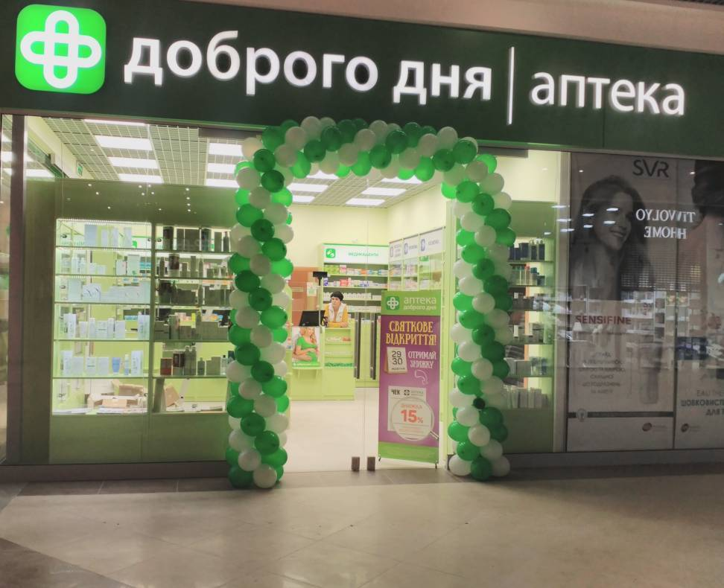
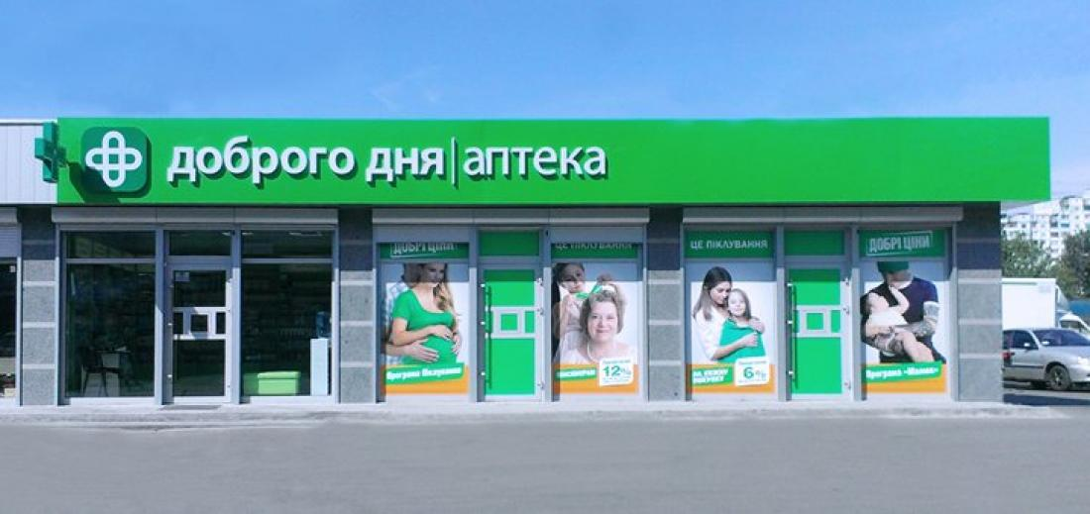
Мережа "Аптека Доброго Дня" - один з провідних фармрітейлерів на ринку України. Маючи більше 220 аптек по всій країні, мережа обслуговує понад 500 000 лояльних клієнтів щомісяця.
Мета - завжди бути поруч, коли в цьому є необхідність та допомагати клієнтам виглядати та відчувати себе краще.
Аптеки мережі відрізняє зручний формат аптечного сервісу: поєднання традицій класичної аптеки зі швидким обслуговуванням маркету.

Slide 3
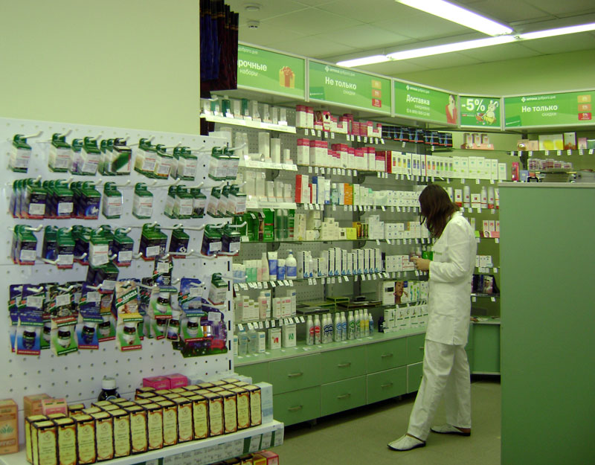
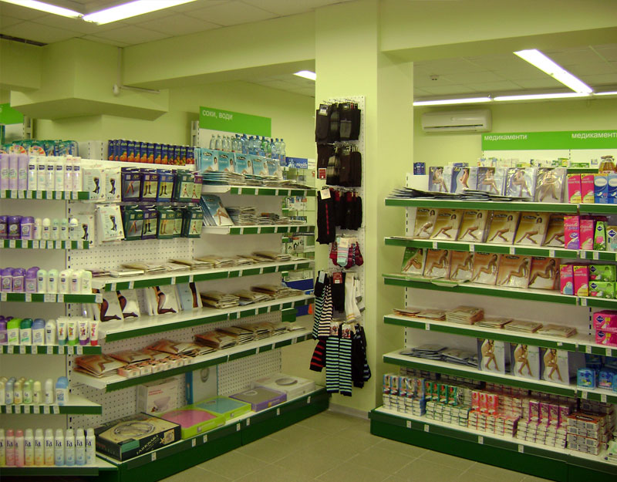
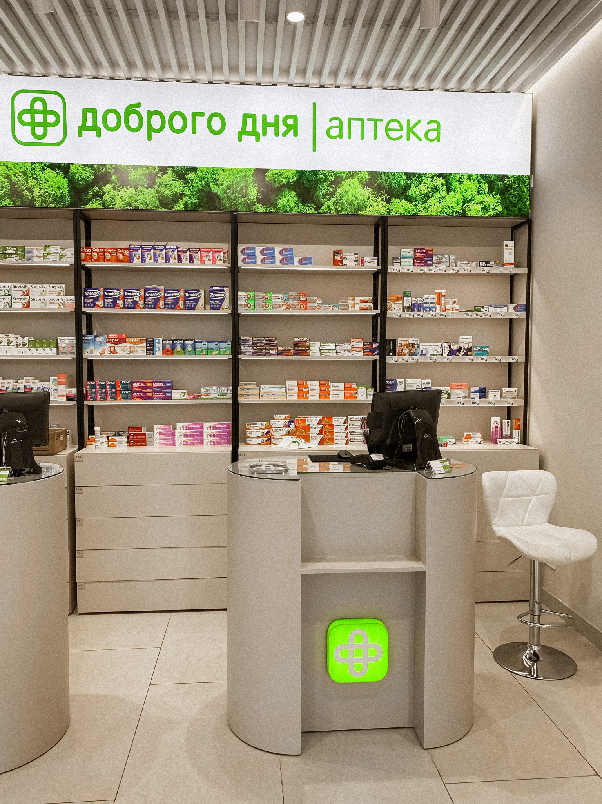
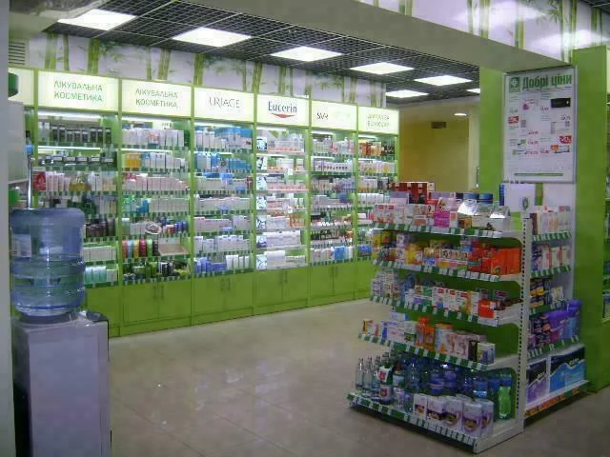
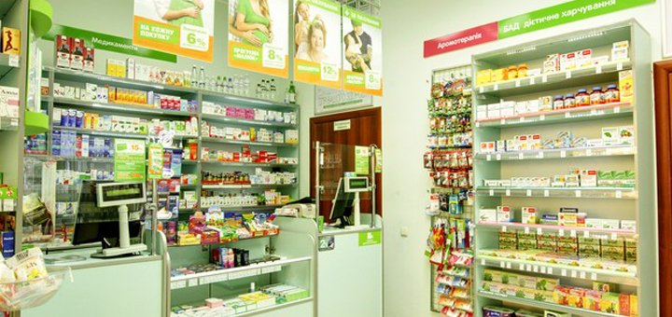
Більшість аптек мережі має відкриту зону самообслуговування, завдяки якій клієнти самостійно обирають відповідний товар для здоров'я, отримуючи при цьому кваліфіковану консультацію фахівця.

Slide 4
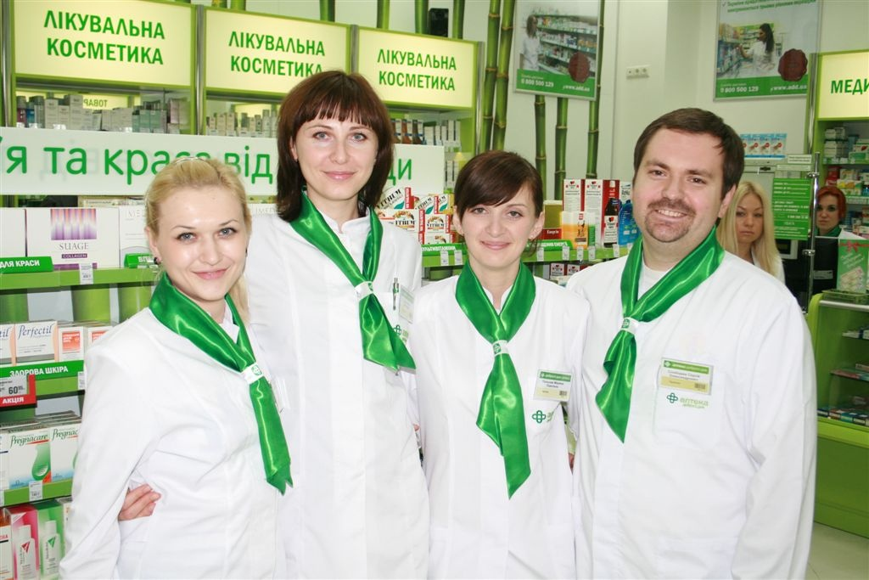
Основні принципи, на яких ґрунтується сервіс «Аптека Доброго Дня» - це:
сертифікована продукція. Мережа працює тільки з офіційними постачальниками і виробниками, та має необхідні сертифікати якості та реєстрації на весь асортимент;
широта вибору товару. Крім багатого асортименту медикаментів, в аптеках представлені категорії засобів гігієни, реабілітації та медичної техніки. В аптеці ви знайдете широкий вибір лікувальної косметики, дитячого харчування і аксесуарів, а також товарів для майбутніх мам;
кваліфікація і рівень обслуговування фахівців. Всі працівники мережі відповідають високому стандарту, щорічно проходячи відповідну атестацію та курси підвищення кваліфікації.

Slide 5
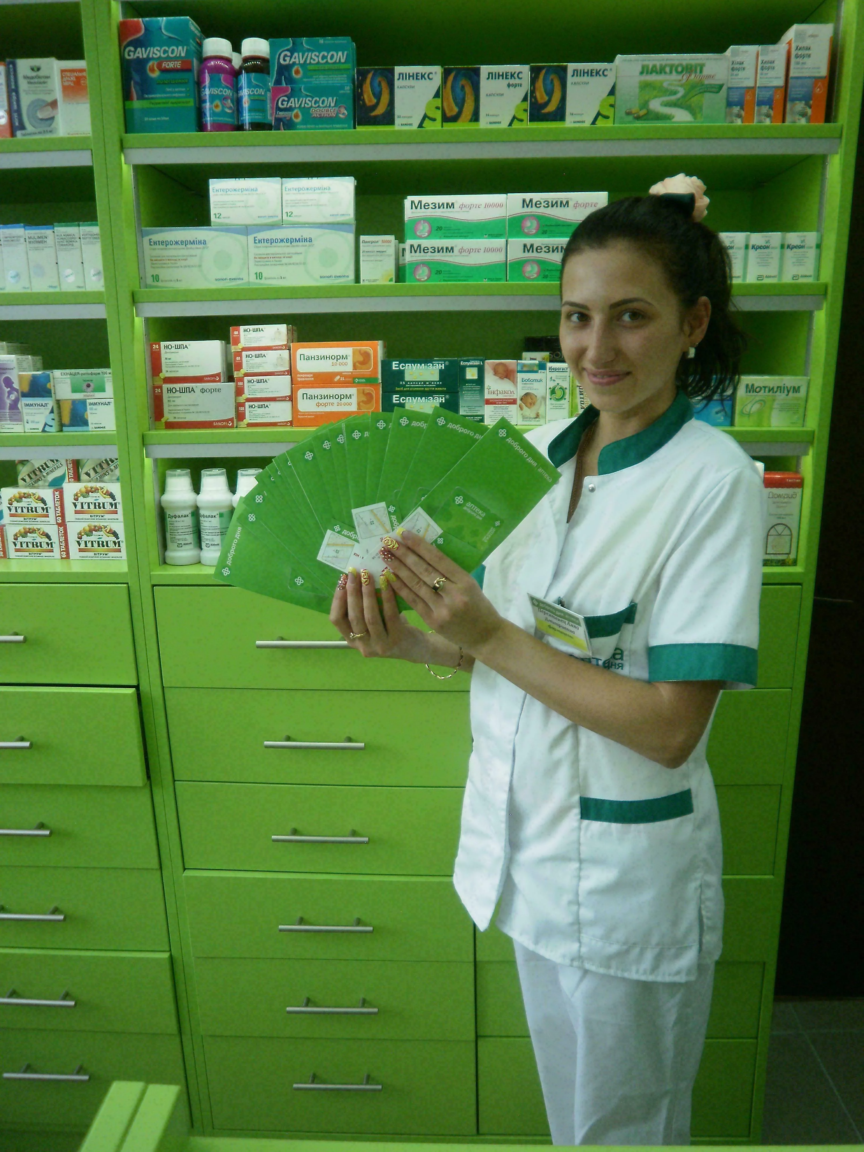
Мережа завжди намагається запропонувати своїм покупцям тільки вигідні умови покупки - діє зручна Программа Піклування, за допомогою якої клієнт накопичує бонуси і має можливість ними розрахуватися при наступній покупці.
Мережа "Аптека Доброго Дня" також є партнером програми Fishka, завдяки якій у кожного клієнта є можливість накопичувати бали та використовувати їх згідно з визначеними Програмою умовами при розрахунку за покупку товарів (послуг) партнерів програми, а також у каталозі товарів на сайті програми Fishka.
У «Аптеці Доброго Дня» клієнтам регулярно пропонуються спеціальні ціни на сезонні товари підвищеного попиту, працюють акційні пропозиції на комплексні покупки необхідних медикаментів. Мережа активно співпрацює з медичними програмами виробників такими, наприклад, як Orange Card, «Медікард», «Про-прайс», «Abbottcard» та «МДМ», завдяки яким пацієнти з певними хронічними захворюваннями можуть отримувати спеціальні препарати зі значними знижками.

Slide 6
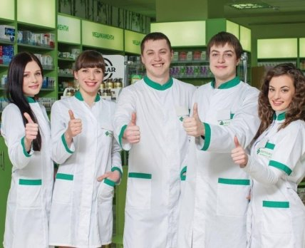
Як одна з найбільших аптечних мереж в країні, вони працюють на ринку, де етична поведінка та соціальна відповідальність має першорядне значення. Їх клієнти потребують медикаментів, яким можуть довіряти. Співробітники хочуть працювати в компанії, яка поводиться відповідально.
Щоб бути каталізатором змін, вони фокусуються на ініціативах, які викликають резонанс і взаємодію між клієнтами і співробітниками. Тисячі людей приєдналися до них для збору коштів на слухові апарати для дітей, що мають проблеми зі слухом, під час акції «Шоколад на добрі справи». Завдяки нашій злагодженій роботі, діти з малозабезпечених сімей своєчасно отримали сучасні слухові апарати.

Slide 7
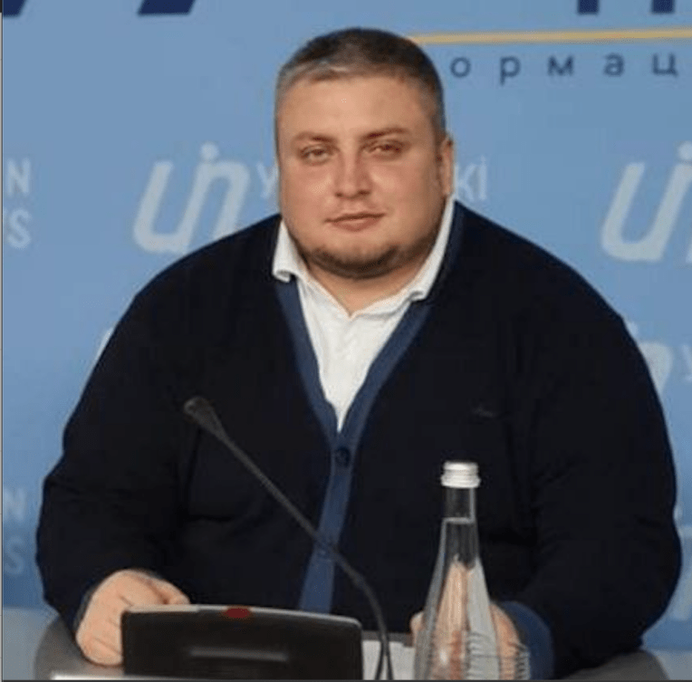
Декілька відповідів з інтерв’ю операційного директора мережі «Аптека доброго дня» Костянтин ХОЛЯВЧУК.

Slide 8
Сьогодні «Аптеку доброго дня» знають усі. Як вдалося набути такої популярності й чи прогнозували такий успіх на момент створення компанії?
— Безперечно, такою і була мета. Національна мережа «Аптека доброго дня» розпочала свою роботу у 2006 році, 28 серпня були відкриті перші торгові точки у Києві, а надалі й по всій території України. Тож нещодавно ми відзначили 16-річчя компанії.
Зараз мережа налічує понад 600 аптек по всій території України. З них 270 — у Києві та Київській області, 150 — на заході та в центрі України, 270 — на сході та півдні. У них працює понад 3 000 працівників.
Однак ми й надалі впевнено розвиваємося, розширюємо географію своєї присутності на теренах України. До того спонукає і стимулює довіра наших покупців. Виправдати її допомагає скрупульозна робота провізорів та фармацевтів, а також сучасне уявлення про аптечний сервіс.

Slide 9
Кожна відома компанія стала такою, бо чимось вирізнялася від інших. У чому «родзинка» вашої мережі?
— Із самого початку наша політика розвитку базується на стратегії нововведень. Ми першими спробували реалізувати на фармринку аптеки у форматі drogerie (аптечний супермаркет), а не в їхньому традиційному вигляді. Одні з перших запускали онлайн продажі й мобільний додаток, впроваджували програму лояльності. Постійно намагаємося покращувати якість сервісів та консультацій, які ми пропонуємо нашим клієнтам,а також працювати з нестандартними трейд-маркетинговими активностями. Це й вирізняє «Аптеку доброго дня» з-поміж інших.
Ми вибудовували свою взаємодію з клієнтами на тому, щоб задовольняти якнайширший спектр їхніх потреб, тобто не лише в ліках та медикаментах. Як результат — «Аптека доброго дня» стала мережею №1 в Україні з продажу лікувальної косметики.
Цей тренд пробують підхопити й наші конкуренти, але ми намагаємося підтримувати нашу першість у цій сфері: постійно імпортуємо новинки і пропонуємо нашим споживачам ексклюзивні європейські бренди для догляду за волоссям та шкірою.

Slide 10
«Аптека доброго дня» здійснила перше погашення електронного рецепта на антибіотик в Україні. І це не випадковість.
— Так. Ми з HELSI проводили кропітку підготовчу роботу, щоб стартувати у чітко визначені терміни, технічно налаштовували систему під нові можливості та потенційні виклики. На разі всі аптеки мережі підключені до ЕСОЗ і відпускають ліки за е-рецептами. Ми маємо свій внутрішній сервіс, тож якщо в певній аптеці виникають якісь технічні труднощі з погашенням рецепта, фармацевт може звернутися на нашу гарячу лінію, де підкажуть, як швидко вирішити цю проблему. Також налагоджена чітка комунікація з МІС. Наступний етап – відпуск за е-рецептами наркотичних (психотропних) засобів, буде простішим, бо ми вже маємо досвід з відпуску антибіотиків.

Slide 11
В Україні багато говорять про соціально вiдповiдальнi аптеки. Чи належить до них «Аптека доброго дня»?
— Ми живемо і розвиваємо бізнес у нелегкий час, коли маємо підтримувати один одного, бути корисними суспільству та економіці. Тому соціальна відповідальність аптек для нас є важливим компонентом ведення бізнесу. Так, на сьогодні всі аптеки нашої мережі беруть участь у низці соціальних програм, аби клієнти могли придбати потрібні їм лікарські засоби за прийнятною ціною. Зокрема, це такі програми як «Доступні ліки», «Програма реімбурсації інсулінів», а також «Терапія Плюс», «Медікард», «РАЗОМ», які пропонують потужні фармвиробники. З умовами цих програм клієнти можуть ознайомитися на нашому сайті add.ua, або ж детальніше дізнатися про них у свого лікаря чи безпосередньо в аптеці.
Також у нашій мережі діє бонусна програма «Піклування», що дає можливість накопичувати бонуси та розраховуватися ними в закладах мережі. Для пенсіонерів діє збільшений процент бонусу, що допомагає їм заощаджувати на ліках.
Сьогодні допомога та підтримка ЗСУ і волонтерських організацій — обовʼязок українського бізнесу, щоб наблизити день нашої перемоги. Тому з перших днів повномасштабної війни росії проти України «Аптека доброго дня»:
перерахувала на допомогу ЗСУ понад 7 млн грн;
запустила чат-бот з метою списання бонусів на допомогу ЗСУ, за його допомогою українці перерахували ЗСУ 232 тис. грн;
передала ліки волонтерськими організаціями, лікарням, ТРО на суму понад 2 млн грн;
долучилась до ініціативи АПАУ щодо закупівлі турнікетів для ЗСУ на суму 22 млн грн і виділила на це 2,5 млн грн;
Також ми відкрили власний БФ «Доброго Дня», який допомагатиме медикаментами українцям, котрі їх потребують.
Благодійний Фонд «Доброго дня» — це ініціатива нашої мережі, націлена на допомогу малечі з хронічними вродженими захворюваннями ШКТ та дихальних шляхів, а також мешканцям центру БО «Місто Добра».

Slide 12
Чи багато аптек мережі опинилися в зоні бойових дій та на окупованій території і чи суттєвими стали втрати компанії внаслідок цього?
— Загалом компанія втратила 47 аптек: 14 із них або не працюють, або їх забрали окупанти, 33 – зруйновані. В результаті компанія зазнала понад 65 млн грн збитків. Наразі ми відновили роботу всієї мережі по Україні, окрім тих аптек, що були повністю зруйновані або знаходяться на тимчасово непідконтрольній території. Активно відновлюємо зруйновані аптеки, де це можливо, на сьогодні після окупації відновлено 33 аптеки, і вони вже працюють, до того ж ми відкрили 9 нових аптек!

Slide 13
Під час війни складно говорити про плани, однак для досягнення успіху завжди потрібно працювати на перспективу. Якою ви її бачите?
— Наша компанія продовжує виконувати свої зобовʼязання перед клієнтами та суспільством і ні на мить не призупиняла роботу за жодним із напрямів діяльності. Ми відновлюємо зруйновані аптеки, відкриваємо нові, набираємо персонал, розроблюємо та впроваджуємо нові сервіси, цікаві пропозиції для клієнтів. Будь-яка криза -це виклик і можливості для бізнесу та його зростання.

Slide 14

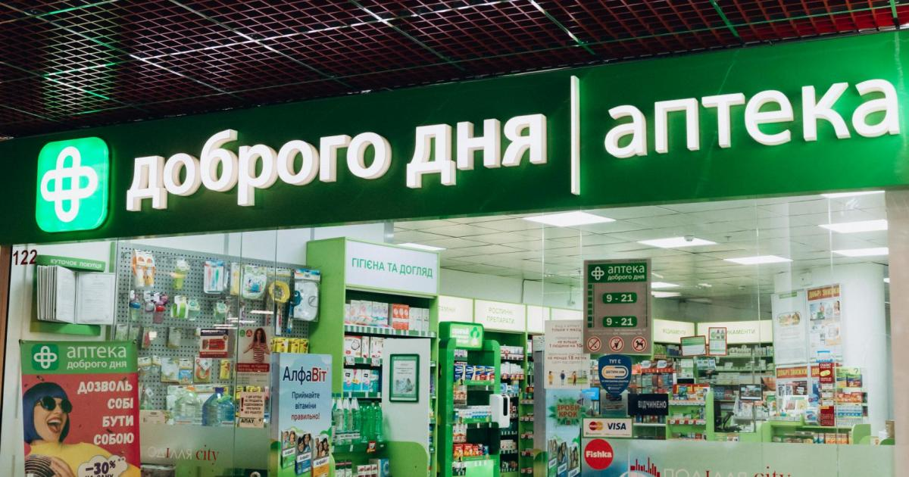
Thank you

